Slide 1
Secure and Reliable Data Communication for Robotics VA2 Abschlusspräsentation
Stefanie Schmidiger HSLU – T&A
20. Juni 2018
Notes:
Ich begrüsse euch zur Abschlusspräsentation meiner Vertiefungsarbeit2 mit dem Titel …

Slide 2
Inhalt
Aufgabenstellung
Refactoring / Added Features
Systemanalyse
Reliability of Data Transmission
Data Security
Erfüllung der Aufgabenstellung
Fazit
Fragen

Slide 3
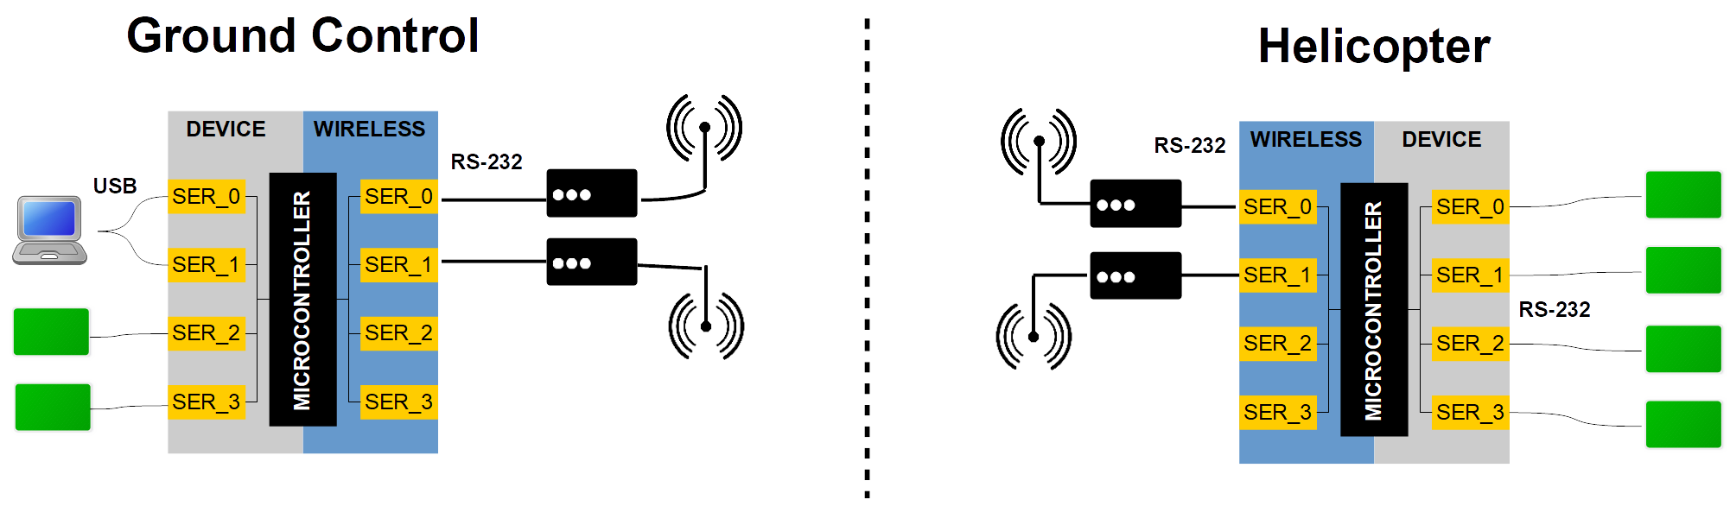
Aufgabenstellung
Refactoring
Adding missing Features
Modem Configuration
Reliability of Data Transmission
Data Security
Notes:
VA1: Implementierung der Grundfunktionalität:
Routing
Konfigurationsmöglichkeiten
Acknowledges
Resend Behaviour
Stand VA1:
Basics implementiert
Refactoring nötig
Nur Grundfunktionalität
Nicht extensiv getestet
Reliability = Zuverlässigkeit

Slide 4
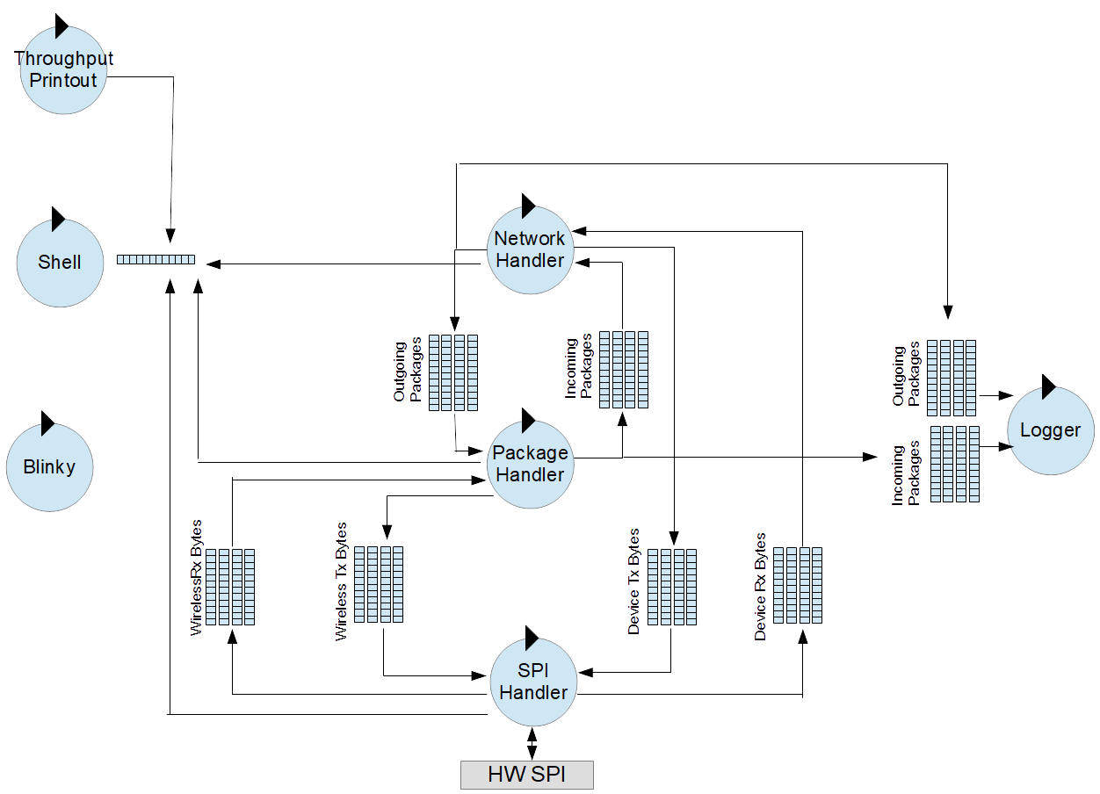
Refactoring / Missing Features
Notes:
Erweiterung der Konfigurationsmöglichkeiten
Aufräumen
Logger

Slide 5
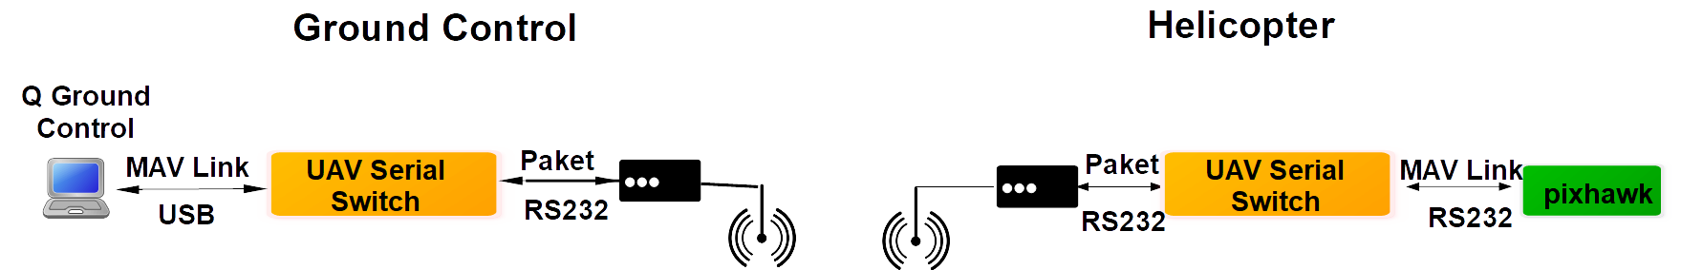
Systemanalyse mit Percepio Trace
500 Bps / 17-30 Bps
5 kBps / 100-250 Bps
Notes:
Analyse des Laufzeitverhaltens des Systems

Slide 6
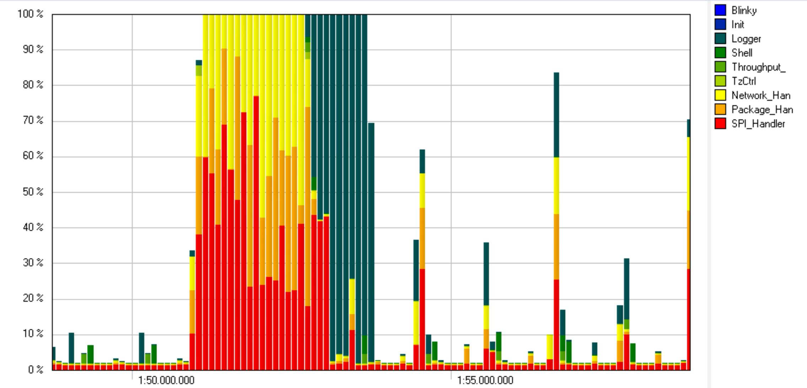
Systemanalyse mit Percepio Trace
Notes:
Erfolgreicher Linkaufbau ohne GoLay

Slide 7
Reliability of Data Transmission
2 Arten von Fehlern:
Interference / Fehlerhafte Pakete
Foreward Error Correction
Paketverlust
Retransmission
Verlässlichster Wireless Link wählen für Paketversand
Notes:
Reliability = Zuverlässigkeit
Redundancy = Redundanz
Retransmission = nochmalige Übertragung

Slide 8
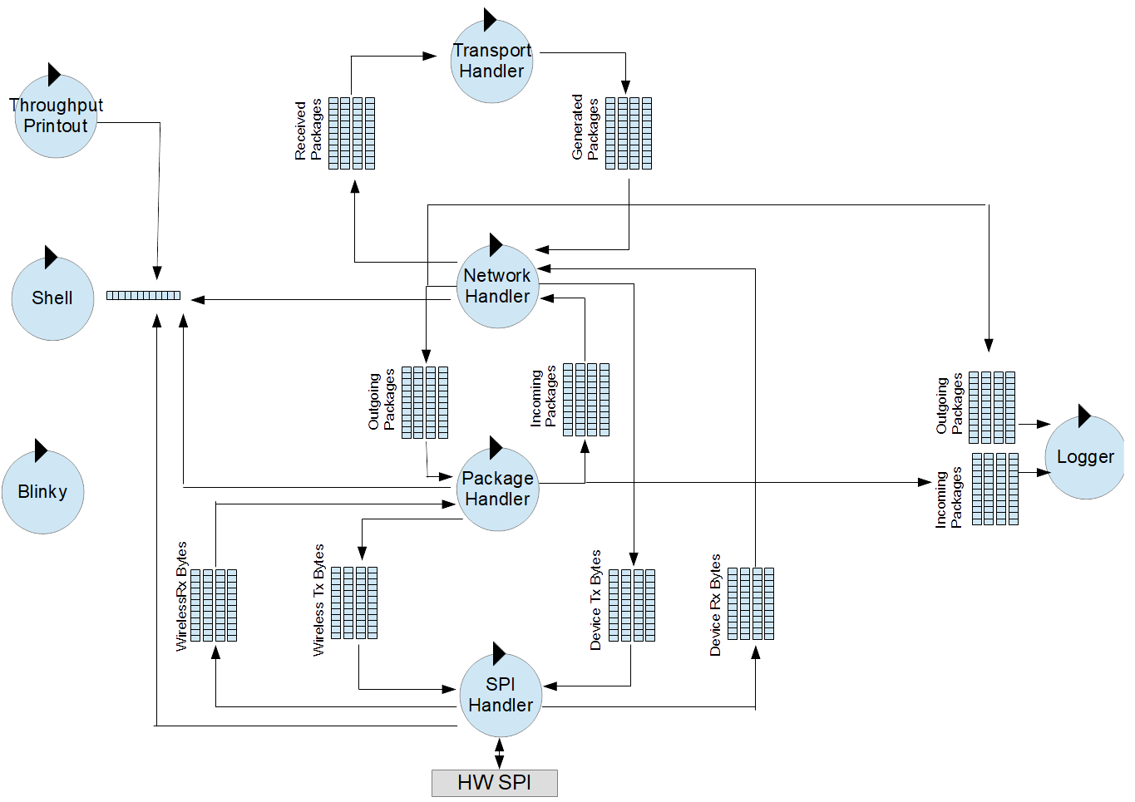
Reliability of Data Transmission
Notes:
Retransmission Behavior (nochmalige Übertragung):
Auslagerung des Acknowledge Handling in Transport Handler
Erweiterung der Konfigurationsmöglichkeiten
Doppelversand desselben Pakets möglich über verschiedene Wireless Kanäle

Slide 9
Reliability of Data Transmission
Smart Wireless Selection
Traffic based metrics
Bandbreite
Latenz
Anzahl Sendeversuche
Radio information
RSSI
SNR

Slide 10

Reliability of Data Transmission
Smart Wireless Selection
Active Probing
Datenfilterung mit Fixed Window Interval
$Z= \frac{s}{n}∗c$
s = bestätigte Pakete
n = alle gesendeten Pakete
c = Kostenfunktion, aus Konfigurationsfile
Notes:
s/n = Paketverlustfaktor

Slide 11
Data Security
Availability -> Zugriff sicherstellen
Confidentiality -> Verschlüsselung
Integrity of Log Files (Black Box) -> Hash value

Slide 12
Erfüllung der Aufgabenstellung
 | Task | Erfüllt
Refactoring | Teensy Adapter Boards | ☑
 | Task Priorities | ☑
 | Interrupt Priorities | ☑
 | Logging | ☑
 | Debug Output | ☑
 | Runtime Analysis | ☑
 | Memory Usage Analysis | ☑
Reliability | Error Correcting Code | ☑
 | Improvements on Retransmission | ☑
 | Smart Wireless Selection Algorithm | ☒
Security | CPU Load max 15% with no encryption | ☑
 | Encryption | ☒
 | Encryption Key Storage | ☑
 | Integrity of log data | ☒
 | Logging takes less than 10% CPU Load | ☑

Slide 13
Fazit
Refactoring kostet viel Zeit
Wer misst misst Mist
Keine SW Konzeptänderungen kurz vor Projektschluss
Refactoring / Aufräumen bevor die Arbeit vom nächsten Studenten übernommen wird

Slide 14
Fragen

Slide 15
Reliability of Data Transmission
Configuration possibilities:
Acknowledges
Synchronous transmission
Load balancing mode
As configured
Switch when ACK not received
Smart Wireless Selection
Priorities / Timeout / Number of retries per connection
Notes:
Erweiterung der Konfigurationsmöglichkeiten

Slide 16
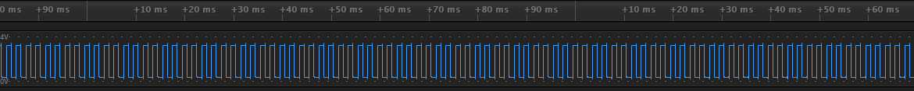
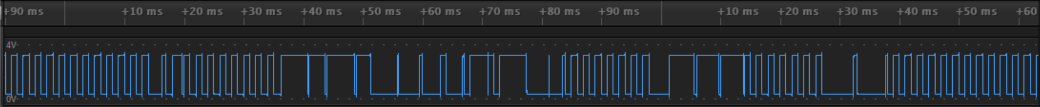
Systemanalyse mit Percepio Trace

Slide 17
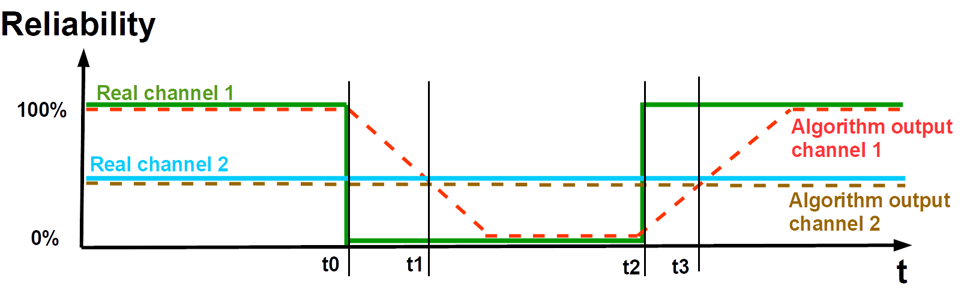
Reliability of Data Transmission

Slide 18
Reliability of Data Transmission
Golay Error Correcting Code
Redundanz
Verdoppelt die Daten
RF900x Modem unterstützt Golay
Nicht extensiv getestet
Notes:
Foreward Error Correction

Slide 19
Inhalt
U_{ein}: 230 VAC, 220 VDC
V
Regler
Sollwert
Stellglied
Bremse
+
-
Feedback
Problem
Aufgabe
Genauigkeit ungenügend
Wenig Flexibilität bei Wahl des Bremstyps
Verbesserung der Genauigkeit
Kostenoptimierung

Slide 20
Lösungsansatz
Digitalregler
+ Integration in bestehende MCU möglich
+ Bestehende Spannungsmessung nutzbar (SW)
- Zwei Signale müssen galvanisch getrennt werden
Analogregler
+ Nur ein Signal muss galvanisch getrennt werden - Benötigt zusätzlichen Baustein für Regelung
- Analoge Signalaufbereitung: Entwicklungsrisiko hoch

